Slide 1
Regionaal Comité Ratten- en exotenbestrijding
Dendervallei
27 maart 2019

Slide 2
Agenda
Verwelkoming
Voorstelling
Goedkeuring verslag (21/02/18)
Rattenbestrijding
Overlastbezorgers
Biocidenwetgeving
Omzendbrief zwerfkatten in praktijk
Lokale besturen en exotenbeheer
Kalender en varia

Slide 3
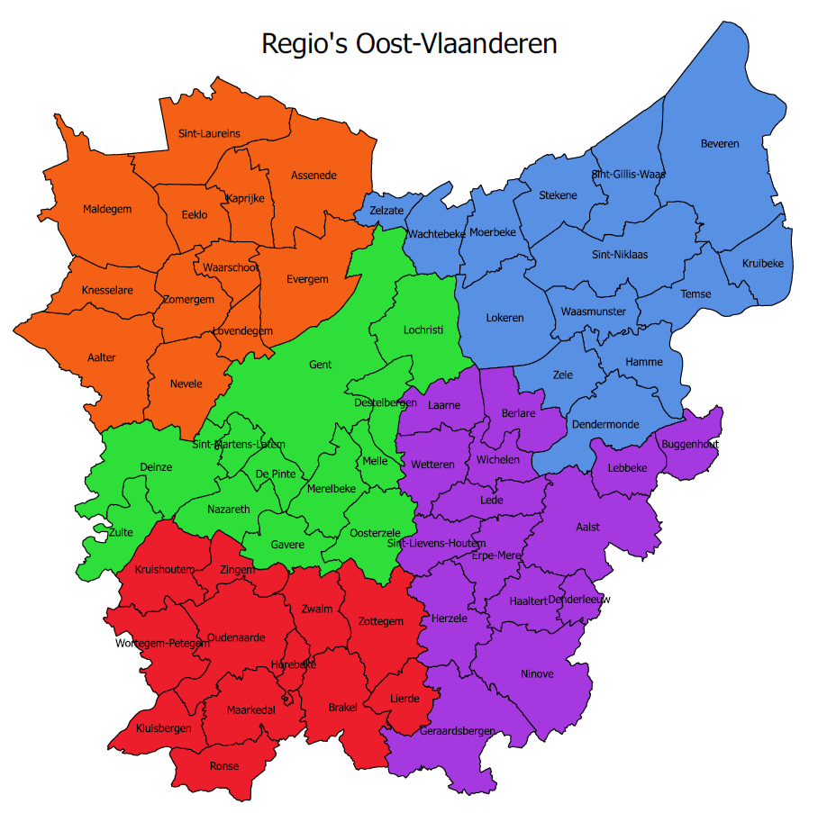
Notes:
Doel:Informeren toestand
Netwerken
Evoluties binnen werkgebied delen

Slide 4
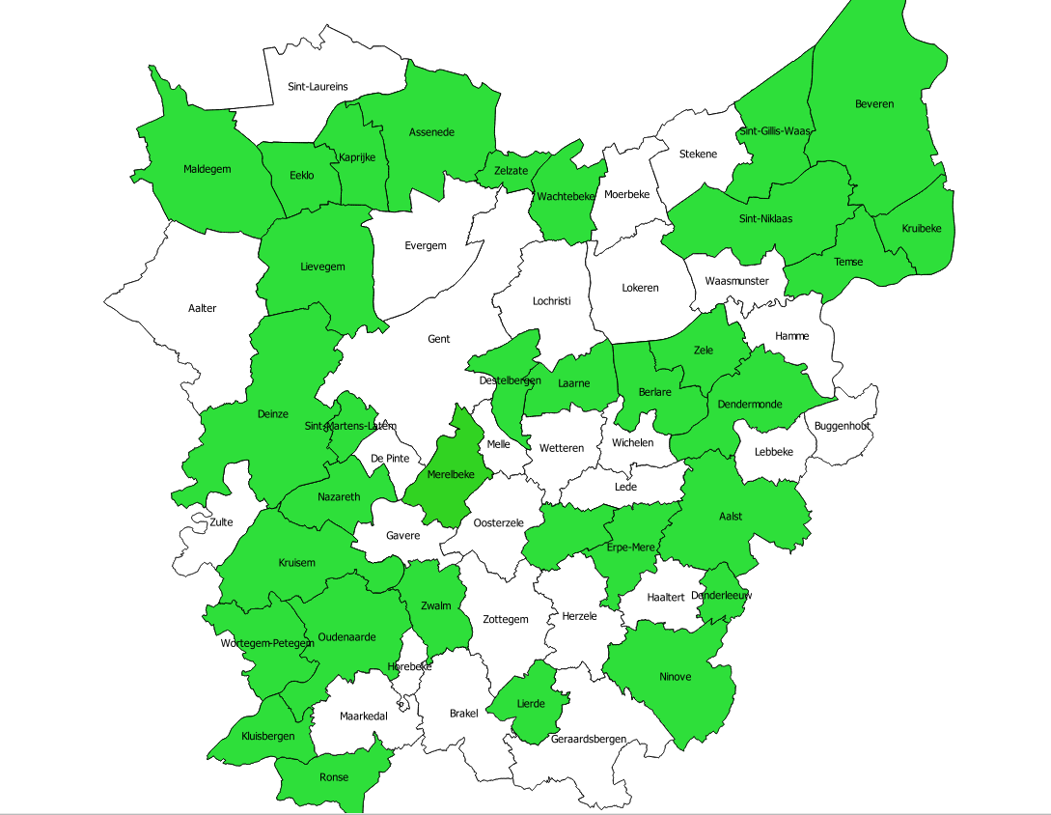
RATO gemeenten
Notes:
Voorstelling werking RATO vzw: Wij werken samen met Oost-Vlaamse gemeenten, waar we rattenbestrijding opnemen en soms ook extra diensten verlenen. Daarnaast zijn wij verantwoordelijk voor de waterlopen 2de categorie binnen de provincie Oost-Vlaanderen als ook prospectie in de polders en wateringen. In opdracht van de dienst waterlopen van de provincie Oost-Vlaanderen voeren wij ook beheer en bestrijding uit van een aantal uitheemse, invasieve plantensoorten.

Slide 5
4. Rattenbestrijding 4.1 Vangsten muskusrat Dendervallei
Gemeente + Provincie + RATO * | 2016 | 2017 | 2018
Aalst * | 0 | 0 | 0
Berlare * | 0 | 0 | 0
Buggenhout | 0 | 0 | GG
Denderleeuw | 0 | 0 | 0
Erpe-Mere * | 0 | 0 | 0
Geraardsbergen | 6 | 31 | 24
Haaltert | 0 | 0 | 0
Herzele | 0 | 0 | 0
Laarne * | 0 | 0 | 0
Lebbeke | 0 | 0 | 0
Lede | 0 | 0 | 0
Ninove * | 3 | 21 | 8
Sint-Lievens-Houtem * | 0 | 0 | 0
Wetteren | 0 | * | 0
Wichelen | 0 | 0 | GG
Totalen | 9 | 52 | 32

Slide 6
4. Rattenbestrijding 4.1 Vangsten muskusrat VMM
Vlaamse Milieumaatschappij:
Regio Dendervallei
Gemeente | 2016 | 2017 | 2018
Aalst | 0 | 0 | 1
Denderleeuw | 0 | 8 | 8
Geraardsbergen | 144 | 109 | 72
Ninove | 6 | 13 | 0
Totaal: | 150 | 130 | 81
Notes:
De cijfers werden opgelijst per gemeente tov 2016.

Slide 7
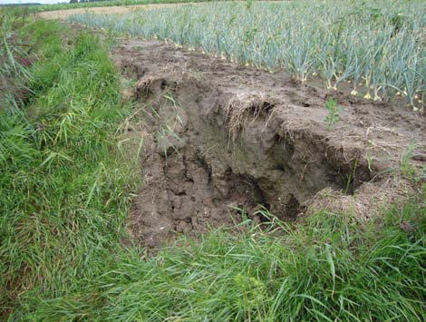
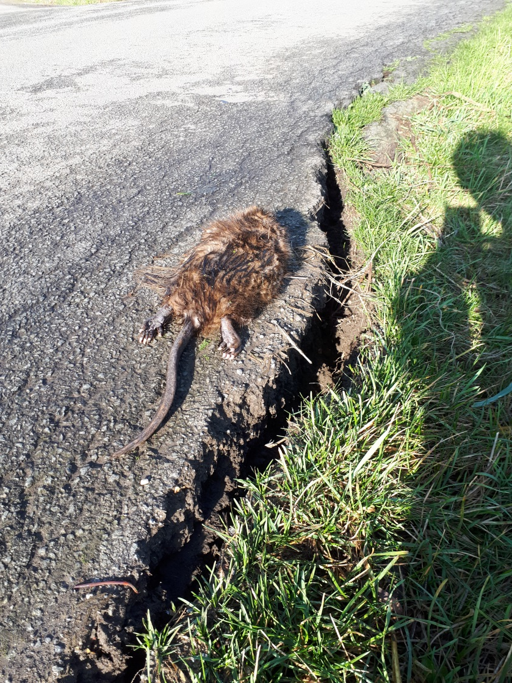
Schadebeelden
Notes:
Muskusratten zorgen in Oost-Vlaanderen voor (economische) schade -> een goede muskusrattenwerking is dus nog altijd belangrijk

Slide 8
4. Rattenbestrijding 4.1 Vangsten muskusrat POV
Evolutie muskusratten Provincie Oost-Vlaanderen
Regio | 2012* | 2013* | 2014* | 2015* | 2016 | 2017 | 2018
Waasland | 7 | 1 | 2 | 3 | 2 | 2 | 4
Meetjesland | 3 | 28 | 41 | 50 | 100 | 436 | 628
Dendervallei | 45 | 1 | 1 | 0 | 159 | 182 | 113
Bovenschelde Leie | 5 | 0 | 0 | 2 | 19 | 51 | 8
Vlaamse Ardennen | 115 | 169 | 412 | 248 | 423 | 686 | 442
Totalen | 175 | 199 | 456 | 303 | 703 | 1357 | 1195
* Vangstcijfers zonder gegevens VMM

Slide 10
4. Rattenbestrijding
4.2 Meldingen bruine rat Dendervallei
Gemeente | aantal meldingen ratten | vangsten bruine rat | aantal meldingen/ 1000 inwoners
Aalst | 378 | 1 | 4,72
Berlare | 165 | 0 | 11,15
Buggenhout | GG | GG | GG
Denderleeuw | 210 | 0 | 10,60
Erpe-Mere | 141 | 0 | 7,15
Geraardsbergen | 26 | 0 | 0,78
Haaltert | 75 | 38 | 4,11
Herzele | GG | GG | GG
Laarne | 94 | 18 | 7,75
Lebbeke | 58 | 0 | 3,06
Lede | 28 | 0 | 1,52
Ninove | 169 | 1 | 4,61
Sint-Lievens-Houtem | 61 | 0 | 6,28
Wetteren | 1 | 0 | 0,04 ?
Wichelen | 0 ? | 0 | 0 ?
Totalen | 1 415 | 58 | 4,01

Slide 11
4. Rattenbestrijding 4.2 Meldingen bruine rat POV
2018 | Vlaamse Ardennen | Dender-vallei | Bovenschel-de-Leie | Meetjesland | Waasland | POV
Aantal Meldingen ratten | 1259 | 1406 | 1214 | 1403 | 1949 | 7231
vangsten Bruine Rat | 107 | 58 | 0 | 68 | 129 | 360
aantal meldingen/ 1000 inwoners | 8,6 | 4 | 2,7 | 9 | 5 | 5

Slide 12
4. Rattenbestrijding 4.3 Rodenticiden in kg Dendervallei
Gemeente | 2016 | 2017 | 2018
Aalst | 213 | 169 | 236
Berlare | * | 116 | 84
Buggenhout | 148 | 160 | 35
Denderleeuw | 69 | 106 | 178
Erpe-Mere | 46 | 36 | 116
Geraardsbergen | 543 | 499 | 688
Haaltert | 503 | 24 | 776
Herzele | 47 | 238 | 104
Laarne | 115 | 77 | 82
Lebbeke | 958 | 407 | 861
Lede | 83 | 108 | 175
Ninove | 125 | 123 | 130
Sint-Lievens-Houtem | 80 | 62 | 60
Wetteren | 81 | 16 | 133
Wichelen | 138 | 105 | 69
Totaal: | 3149 | 2245 | 3728
* Absolute cijfers (openbaar + privé) in Kg

Slide 13
4. Rattenbestrijding

Slide 14
4. Rattenbestrijding 4.3 Rodenticiden POV
Regio | 2014 | 2015 | 2016 | 2017 | 2018
Meetjesland | 1771 | 1382 | 2765 | 1636 | 1384
Waasland | 1097 | 1007 | 2372 | 1707 | 1338
Dendervallei | 1523 | 1074 | 3149 | 2245 | 3728
Bovenschelde -Leie | 1032 | 761 | 1555 | 1323 | 2231
Vlaamse Ardennen | 924 | 748 | 1648 | 2399 | 1359
Totaal: | 6346 | 4972 | 11489 | 9310 | 10041
* Absolute cijfers (openbaar + prive) in Kg

Slide 15
gegevens rodenticiden
Gemeente | aantal buizen gemeente en/of RATO | aantal bakken en buizen per km² | aantal kg rodenticide (totaal) | aantal kg rodenticide op openbaar terrein | aantal kg rodenticide op privé terrein | Aantal kg rodenticide per km²
Aalst | 111 | 1,4 | 236 | 133 | 103 | 3,0
Berlare | 25 | 0,6 | 84 | 31 | 53 | 2,2
Buggenhout | 61 | 2,4 | 35 | 35 | GG | 1,4
Denderleeuw | 120 | 8,7 | 178 | 37 | 141 | 12,8
Erpe-Mere | 50 | 1,4 | 116 | 66 | 50 | 3,4
Geraardsbergen | 230 | 2,9 | 688 | 446 | 242 | 8,6
Haaltert | 55 | 1,8 | 776 | 31 | 745 | 25,5
Herzele | 119 | 2,5 | 104 | 104 | 0 | 2,2
Laarne | 60 | 1,8 | 82 | 65 | 17 | 2,5
Lebbeke | 162 | 5,9 | 861 | 181 | 680 | 31,5
Lede | 8 | 0,3 | 175 | 175 | 0 | 5,9
Ninove | 84 | 1,1 | 130 | 79 | 51 | 1,8
Sint-Lievens-Houtem | 42 | 1,6 | 60 | 41 | 19 | 2,2
Wetteren | 175 | 4,7 | 133 | 133 | 0 ? | 3,6
Wichelen | 12 | 0,5 | 69 | 69 | GG | 3,0
Totalen | 1313 | 2,19 | 3728 | 1629 | 2100 | 6,22

Slide 17
5. Overlastbezorgers

Slide 18
5. Overlastbezorgers 5.1 Dierlijke overlastbezorgers Dendervallei
Gemeente | melding katten | vangsten katten | vangsten duiven | vangsten kippen | Vangsten ganzen
Aalst | 67 | 117 | 166 | 13 | 0
Berlare | 0 | 0 | 13 | 13 | 54
Buggenhout | * | * | * | * | *
Denderleeuw | 37 | 37 | 0 | 0 | 0
Erpe-Mere | 0 | 0 | 0 | 3 | 3
Geraardsbergen | 90 | 144 | 658 | 0 | 77
Haaltert | 53 | 38 | 32 | * | *
Herzele | 38 | 38 | 0 | 5 | *
Laarne | 0 | 0 | 0 | 16 | 0
Lebbeke | * | 119 | * | 0 | *
Lede | 9 | 40 | * | * | *
Ninove | 0 | 0 | 292 | 17 | 0
Sint-Lievens-Houtem | 0 | 0 | 0 | 0 | 0
Wetteren | * | 61 | 75 | * | *
Wichelen | * | * | * | * | *
Totalen | 294 | 594 | 1236 | 67 | 134

Slide 19
5. Overlastbezorgers 5.1 Dierlijke overlastbezorgers POV
Regio | aantal meldingen katten | vangsten katten | vangsten duiven | vangsten kippen | Vangsten Ganzen
Bovenschelde-Leie | 139 | 308 | 677 | 67 | 410
Dendervallei | 294 | 594 | 1236 | 67 | 134
Meetjesland | 231 | 430 | 187 | 18 | 0
Vlaamse Ardennen | 113 | 253 | 161 | 1 | 127
Waasland | 442 | 890 | 602 | 154 | 607
Totalen 2018 | 1219 | 2475 | 2863 | 307 | 1278

Slide 20
5. Overlastbezorgers

Slide 21
6. Biocidenwetgeving

Slide 22
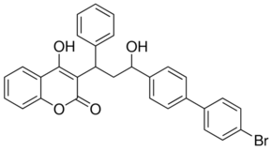
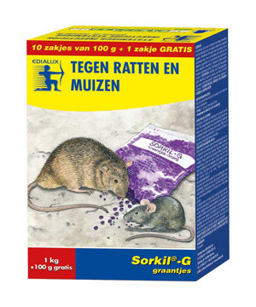
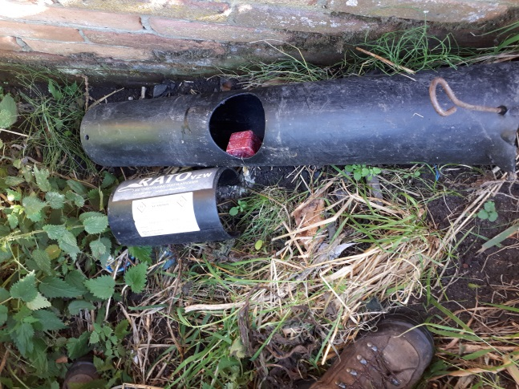
6. Biocidenwetgeving 6.1 Bevoegdheden
Werkzame stof | Producten | Gebruik

Slide 23
6. Biocidenwetgeving 6.1 Bevoegdheden
Werkzame stof | Producten | Gebruik
Europese biocidenverordening (EU) nr. 528/2012 (BPR) | Koninklijk besluit betreffende het op de markt aanbieden en het gebruiken van biociden | Decreet en besluit duurzaam gebruik van pesticiden (2013) MB generieke afwijkingen (jaarlijks)

Slide 24
6. Biocidenwetgeving
Gesloten circuit

Slide 25
6. Biocidenwetgeving Gesloten circuit
Europese biocidenverordening (EU) nr. 528/2012 (BPR), art. 19 (4)
Geen toelating voor verkoop aan het publiek van gevaarlijke biociden
KB van 8/05/2014, art. 41 - 48
Bepaalt de algemene voorwaarden voor het op de markt brengen en gebruik van biociden op de Belgische markt.
Concreet
Alle rodenticiden met actieve stof > 0,003% houden gezondheidsrisico in
Bromadiolone = 0,005% Difenacoum = 0,005%
Dus (bijna alle) gangbare producten strenger gereguleerd
Gemeente
Registratie bij FOD obv ondernemingsnummer
Op de hoogte zijn van de gebruiksvoorwaarden
http://www.health.belgium.be/nl/lijst-van-toegelaten-biociden

Slide 26
6. Biocidenwetgeving Gesloten circuit
Gewasbescherming →
Biocide → zelfde idee
Insecticiden en rodenticiden
Gebruiker/verkoper/voorlichter
‘rijbewijs’ voor biociden
Punten
Wetgevend kader biociden en veiligheid
Integrated Pest Management (IPM)
Toxicologie
‘schadelijke soorten’-kennis

Slide 27
6. Biocidenwetgeving Decreet en besluit Duurzaam gebruik
Pesticidegebruik verboden voor openbare diensten
Afwijking mogelijk
Reden = volksgezondheid en hygiëne
Generieke afwijking voor rodenticiden onder voorwaarden
Concreet
Generieke afwijking voor bestrijding van bruine rat en zwarte rat
Buitengebruik enkel bromadialone en difenacoum aan 0,005%
In en rondom gebouwen ook voor andere rodenticiden zoals brodifacoum en flocoumafen

Slide 28
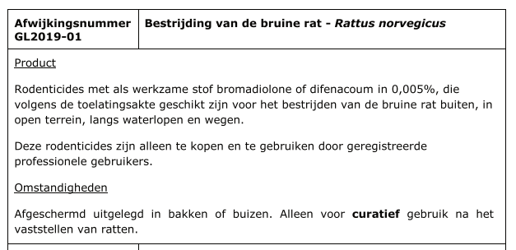
6. Biocidenwetgeving Generieke afwijking 2019

Slide 29
6. Biocidenwetgeving 6.2 Impact op rattenbestrijding
Openbaar terrein buiten
→ enkel bromadialone en difenacoum aan 0,005%
Binnen en langs gebouwen
→ ook andere rodenticiden
Altijd producten nodig uit ‘gesloten circuit’
→ professioneel gebruiker
Registratie bij FOD is verplicht
→https://www.health.belgium.be/nl/gesloten-circuit
In de toekomst Licentie nodig
→ Via opleiding

Slide 30
6. Biocidenwetgeving 6.3 Wat met de particulier?
Geen producten uit het gesloten circuit
(KB van 8/05/2014, art. 41 – 48)
Uitdelen door gemeente mag
Geen herverpakking maar kant- en klaar
Geen producten uit het gesloten circuit
Anders: verkoper biociden volgens (KB van 8/05/2014, art. 45 – 47)
Uitdelen door gemeente af te raden
Ondoordacht gebruik weinig efficiënt en verhoogt risico op
Resistentie
Doorvergiftiging

Slide 31
6. Biocidenwetgeving Bronnen en info
www.biociden.be
merendeel besproken wetgeving
www.zonderisgezonder.be
Vlaamse wetgeving
https://www.health.belgium.be/nl/gesloten-circuit
Federale wetgeving
Dank aan Dan Slootmaekers (VMM) voor input

Slide 32
7. Omzendbrief zwerfkatten
25/01/2019: Omzendbrief betreft : Dierenwelzijn – Gids voor diervriendelijk zwerfkattenbeleid en de rol van de gemeenten in geval van gevonden gezelschapsdieren
Uitgangspunt: Steden en gemeenten verplicht om in te staan voor opvang van zwervende en verloren gelopen dieren op hun grondgebied (Dierenwelzijnswet) => registratie, sterilisatie en identificatie door de verantwoordelijke is cruciaal
Gemeentebesturen rol in herenigen van (levende en dode) dieren met eigenaar
Elke gemeente moet in het bezit zijn van Chiplezer

Slide 33
7. Omzendbrief zwerfkatten
Verplichtingen sinds 1 april 2018
Een diervriendelijk plan voor beheer zwerfkatten opstellen en uitvoeren
Een meldpunt zwerfkatten oprichten
De inwoners verwittigen vooraleer een vangactie plaatsvindt
Vrijgelaten zwerfkatten gecontroleerd voederen en voor beschutting zorgen (desgevallend i.s.m. omwonenden)
=> Gids uit 2014 herwerkt als leidraad bij ontwikkelen of uitbreiden beheerplan

Slide 34
7. Omzendbrief zwerfkatten
Wat zijn zwerfkatten?
zwervende katten die geen verantwoordelijke hebben en die voornamelijk op openbare plaatsen en in leegstaande gebouwen leven
Ook katten die gevoederd worden door omwonenden
Ook verwilderde katten (jachtwetgeving?)

Slide 35
7. Omzendbrief zwerfkatten
Voorbeelden van zwerfkattenbeheer:
Samenwerking met een asiel
TNR-methode
Samenwerking met vrijwilligersorganisatie en omwonenden
Filmpje Kattenwerking RATO vzw
Geen praktijkgerichte oplossingen op maat van gemeenten

Slide 36
7. Omzendbrief zwerfkatten
Wat doet RATO in 2019
Bundelen van vragen en opmerkingen
Vragen en opmerkingen voorleggen aan dienst dierenwelzijn
Praktijkgerichte oplossingen zoeken
Een beheerplan voorstellen op maat van de Oost-Vlaamse gemeenten

Slide 37
8. Rol van lokale besturen bij Exotenbeheer

Slide 38
8. Exotenbeheer 8.1 Stand van zaken
Europese verordening nr 1143/2014, van kracht sinds 1 januari 2015
Lijst van soorten (44 soorten)
3 traps aanpak
Uitbereiding van 20 soorten is voorgesteld, Op 4 april 2019 wordt gestemd welke worden toegevoegd.
Info: https://www.ecopedia.be/pagina/exotennet-23-november-2018#uitbreidingeuropeselijst

Slide 39
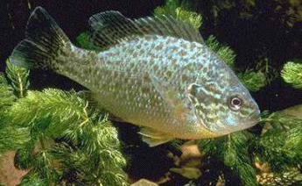
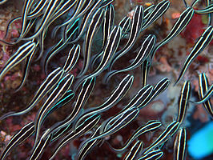
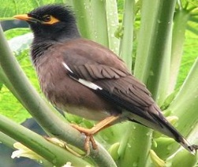
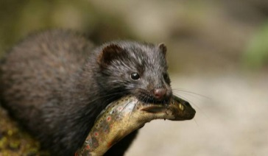
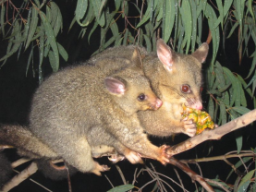
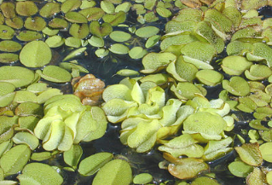
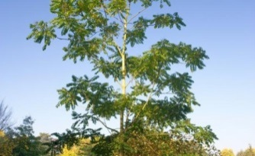
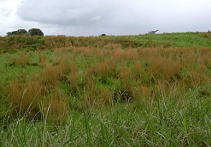
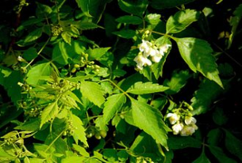
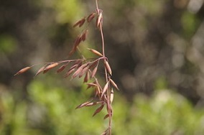
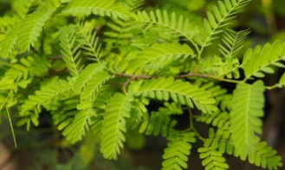
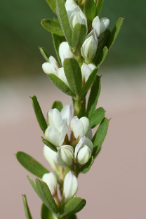
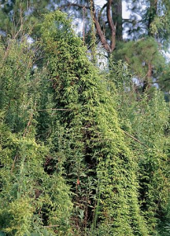
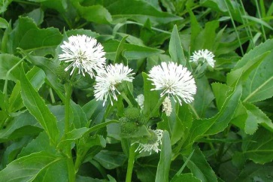
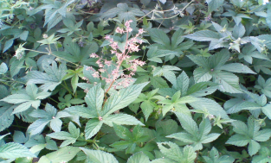
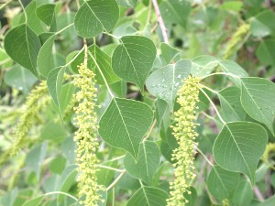
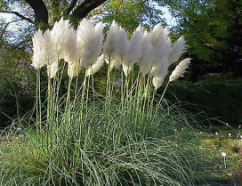
8. Exotenbeheer 8.1 Nieuwe soorten
Platworm
Zonnebaars
Gestreepte Koraalmeerval
Treurmaina
Amerikaanse Nerts
Voskoesoe
Watersla
Grote Vlotvaren
Hemelboom
Amerikaans Bezemgras
Ballonrank
Roze Rimpelgras
Mesquite
Smalle theeplant
Chinese Struikklaver
Japanse Klimvaren
Wilgacacia
Oosterse Hop
Talgboom
Hoog Pampagras

Slide 40
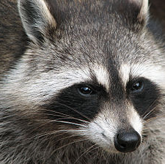
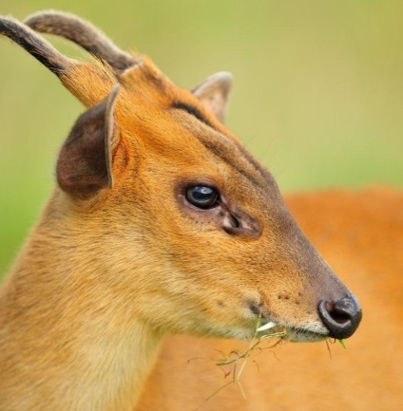
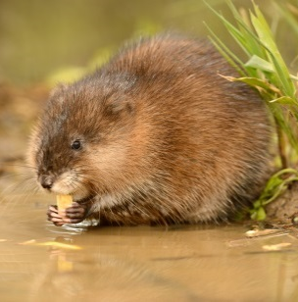
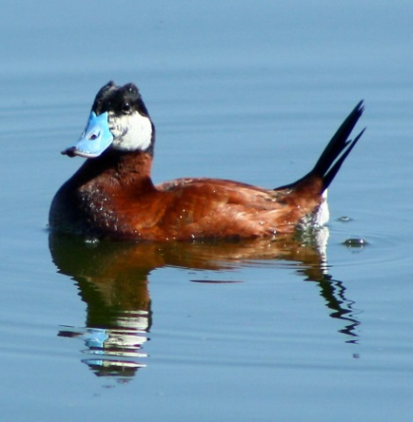
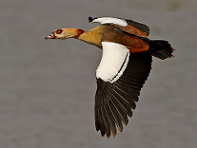
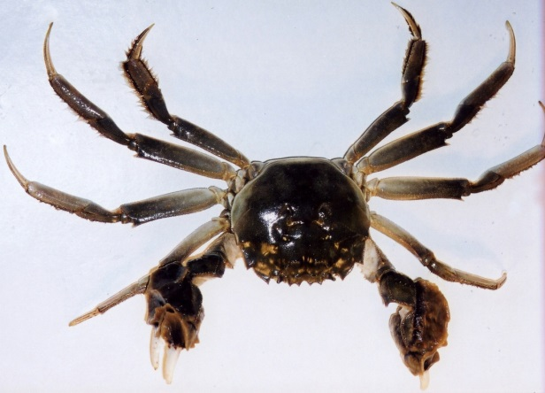
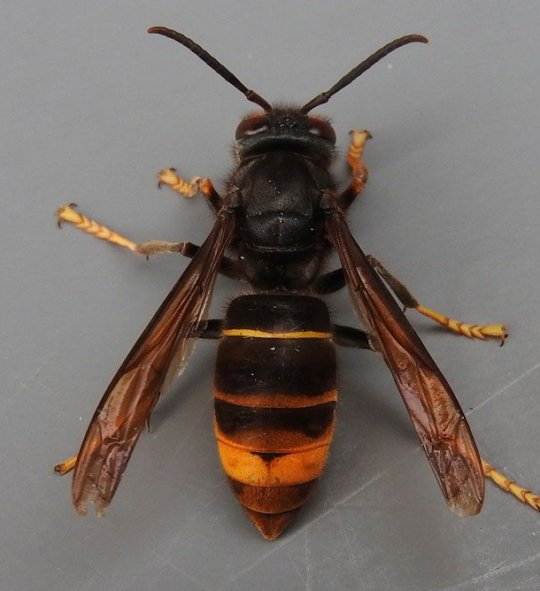
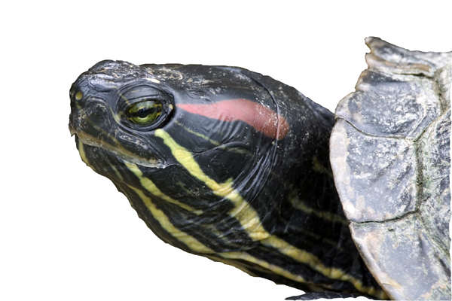
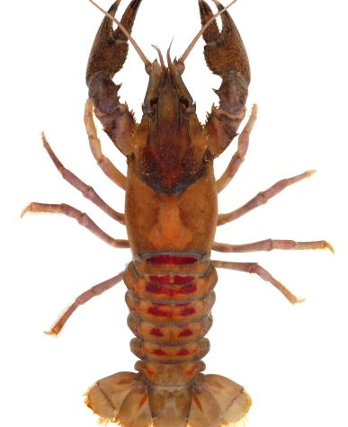
8. Exotenbeheer 8.2 Belangrijkste dieren
Wasbeer
Chinese Muntjak
Muskusrat
Rosse Stekelstaart
Nijlgans
Wolhandkrab
Aziatische Hoornaar
Letterschildpad
Rivierkreeften

Slide 41
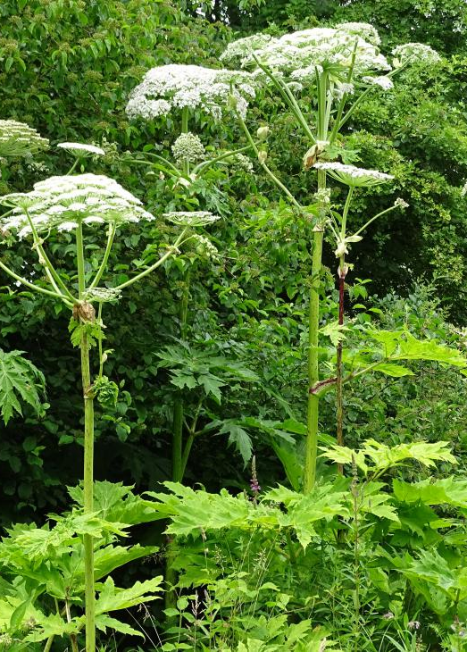
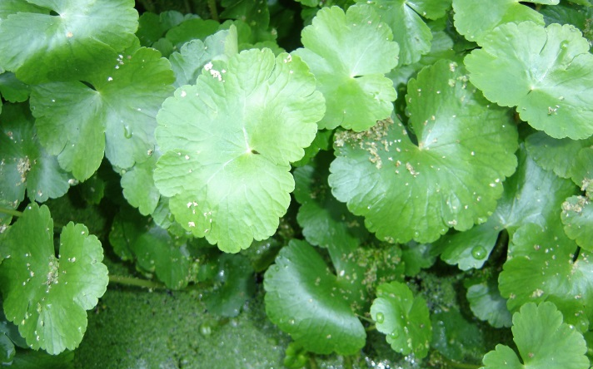
8. Exotenbeheer 8.2 Belangrijkste planten
Reuzenbalsemien
Reuzenberenklauw
Waternavel

Slide 42
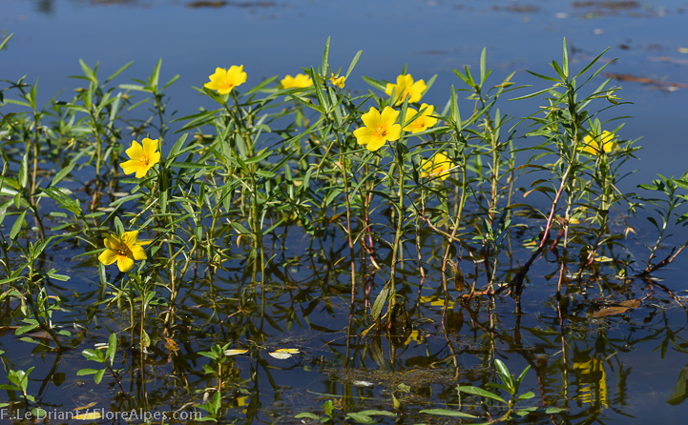
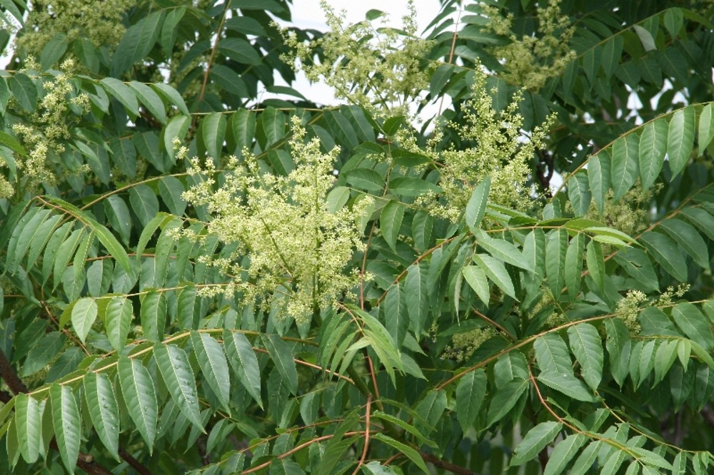
8. Exotenbeheer 8.2 Belangrijkste planten
Waterteunisbloem
Parelvederkruid
Hemelboom

Slide 43
8. Exotenbeheer 8.3 Uitvoering (fauna)
Wasbeer: RATO vzw contacteren
Muskusrat: bestrijding organiseren
Nijlgans: groepen > 30 individuen melden
aan RATO vzw

Slide 44
8. Exotenbeheer 8.3 Uitvoering
Rosse stekelstaart:
weinig voorkomend,
doorgeven aan ANB!
Waterschildpad:
In RATO gemeenten kan RATO beheren
Andere gemeenten RATO adviseert

Slide 45
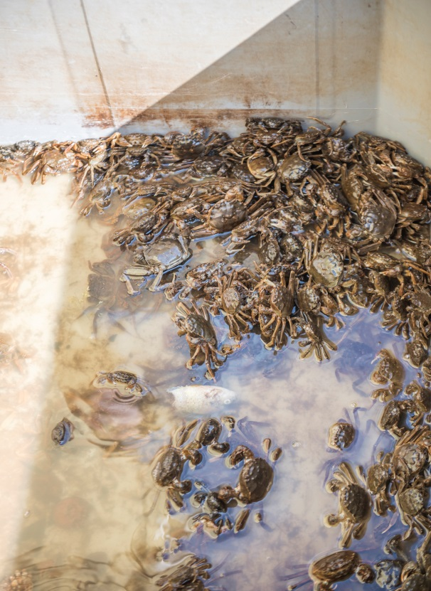
8. Exotenbeheer 8.3 Uitvoering
Wolhandkrab:
beheer in groter plan,
contacteer RATO vzw voor advies
Info: https://www.ecopedia.be/dieren/chinese-wolhandkrab

Slide 46
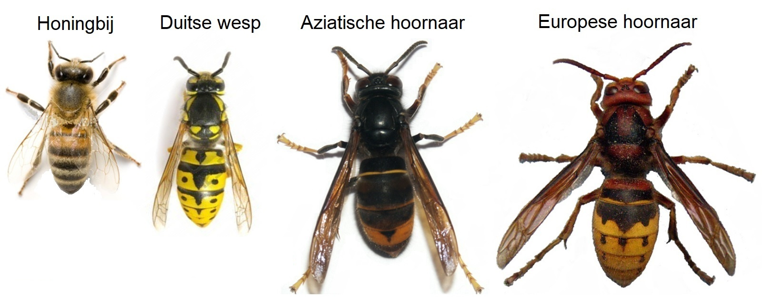
8. Exotenbeheer 8.3 Uitvoering
Aziatische Hoornaar:
waarnemingen doorgeven aan https://vespawatch.be/

Slide 47
8. Exotenbeheer 8.3 Uitvoering (flora)
Reuzenberenklauw: inventarisatie en uitvoeren van beheermaatregelen i.s.m. gemeenten
Waterwaaier
https://www.ecopedia.be/planten/waterwaaier
Reuzenbalsemien: geen verdere inventarisatie en beheer enkel in functie van natuurwaarde (Habitatrichtlijn)

Slide 48
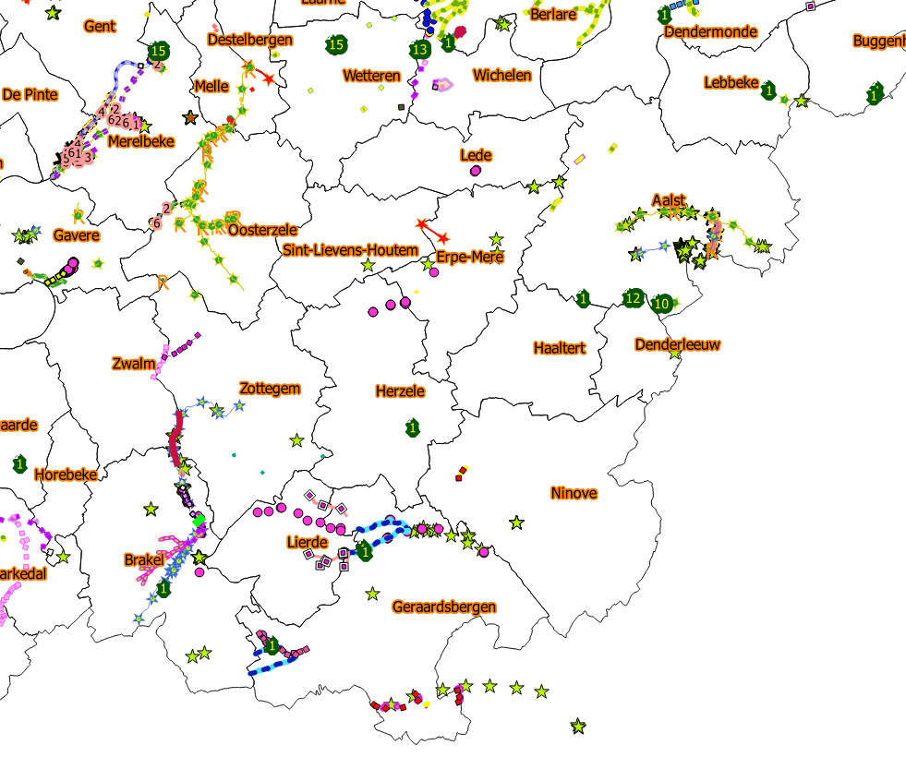
8. Exotenbeheer 8.3 Uitvoering

Slide 49
8. Exotenbeheer
Vragen? Exoten@oost-vlaanderen.be
Schrijf je in voor de Nieuwsflash van Ecopedia:
Via inschrijving Nieuwsflash ExotenNet (volgende editie wordt verwacht begin april 2019)

Slide 50
9. Kalender en varia
Ter herinnering: veldlijsten worden niet meer maandelijks opgevraagd. Jaarlijkse opvraag via vragenlijst
Volgende Regionaal Comité: voorjaar 2020
Thema’s volgend Regionaal Comité?
0pleiding aanpak invasieve duizendknoop via Inverde, regio Olen op 9 mei 2019. Inschrijven kan via https://www.inverde.be/opleidingen/aanpak-van-japanse-duizendknoop-op-het-terrein

Slide 51
Contact
RATO vzw
Sofie Standaert, coördinator
Karel Van Moer, technisch coördinator
Angela Géron, administratief medewerker
Anke Stefens, projectmedewerker
Didier Huygens, directeur Landbouw en Platteland
Provinciaal bestrijder: Daniël Acke
RATO bestrijders provinciale werking: Hendrik Dhoore, Jacky Serrarens, Yves Bruyneel en Robert De Cock
09 267 87 43 of 09 267 87 25
rato@oost-vlaanderen.be

